Slide 1
ОТЧЕТ ПО ЛАБОРАТОРНОЙ РАБОТЕ № 1
Дисциплина: Операционные системы
Студент: Гайсина Алина Ринатовна
Группа: НКНбд-02-21

Slide 2
Цель работы:
Приобретение практических навыков установки операционной системы на виртуальную машину, настройки минимально необходимых для дальнейшей работы сервисов.

Slide 3
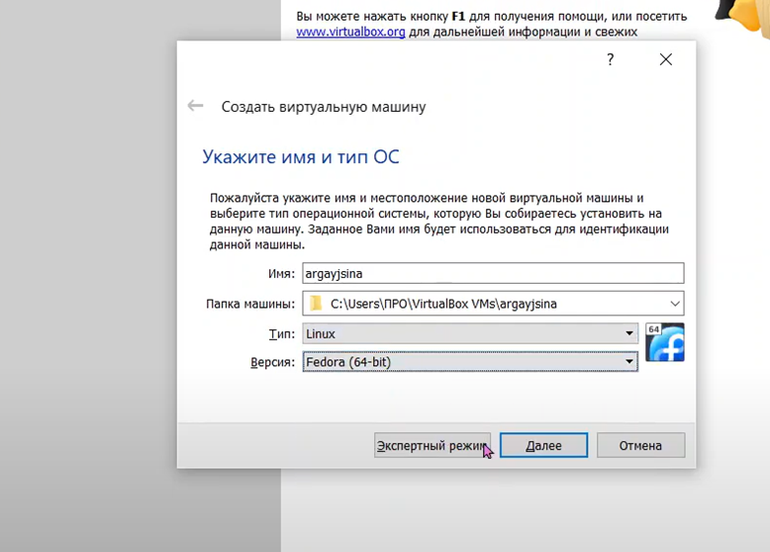
Ход работы
Создала новую виртуальную машину.
Задала имя машине, и нужную нам операционную систему.

Slide 4
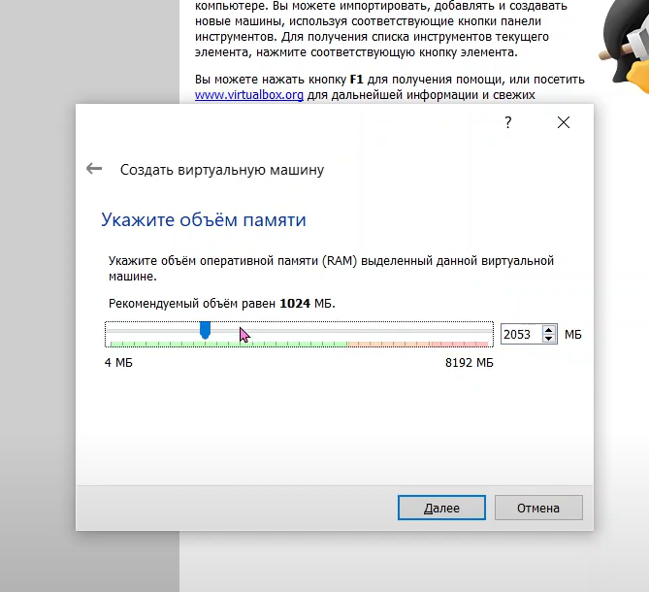
3. Указала объём памяти.

Slide 5
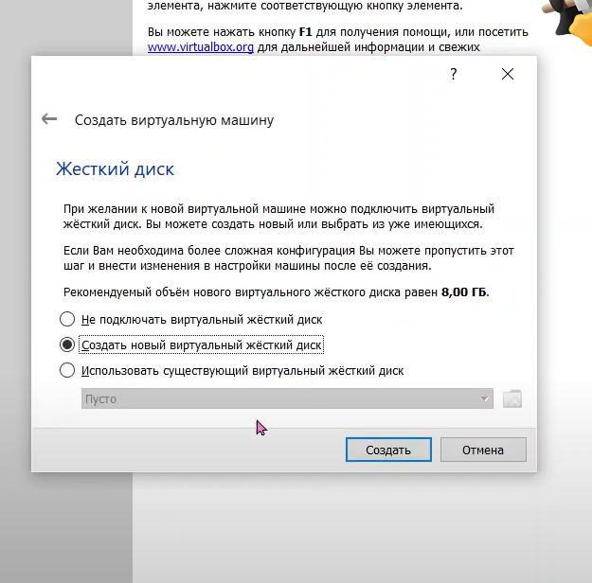
4. Создала новый виртуальный жёсткий диск.

Slide 6
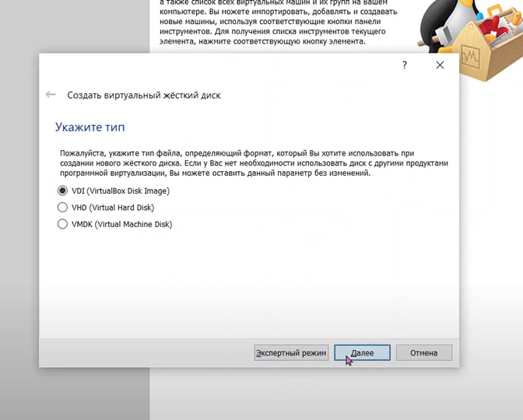
5. Указала тип.

Slide 7
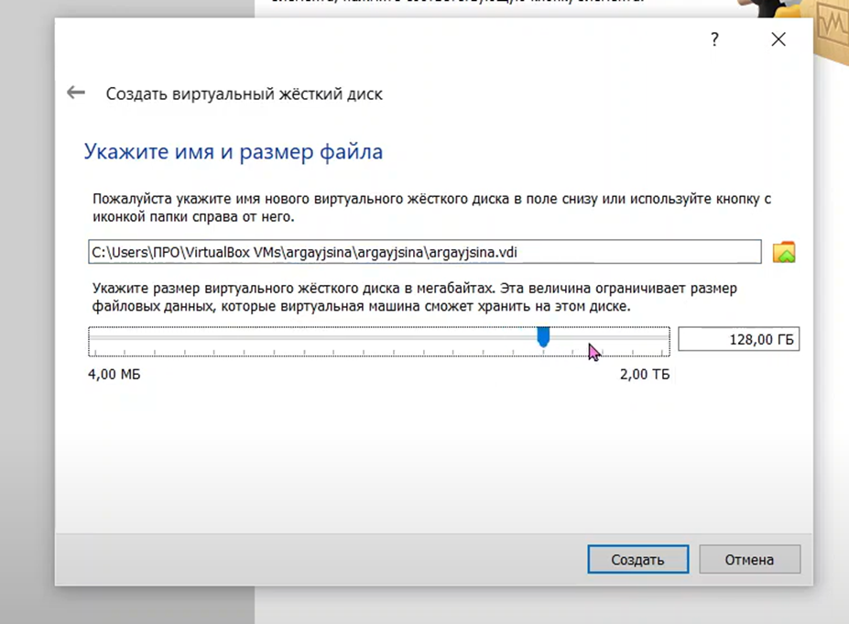
6. Указала формат хранения и размер файла.

Slide 8
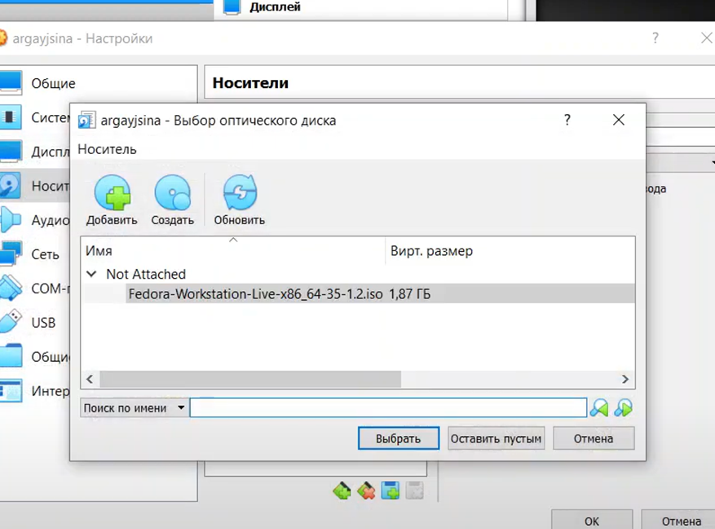
7. Добавила новый привод оптических дисков (образ нужной ОС).

Slide 9
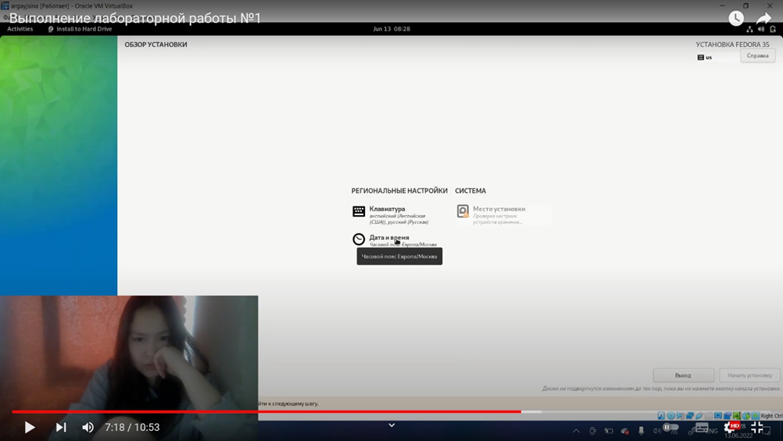
8. Запустила виртуальную машину и начала установку fedora.

Slide 10
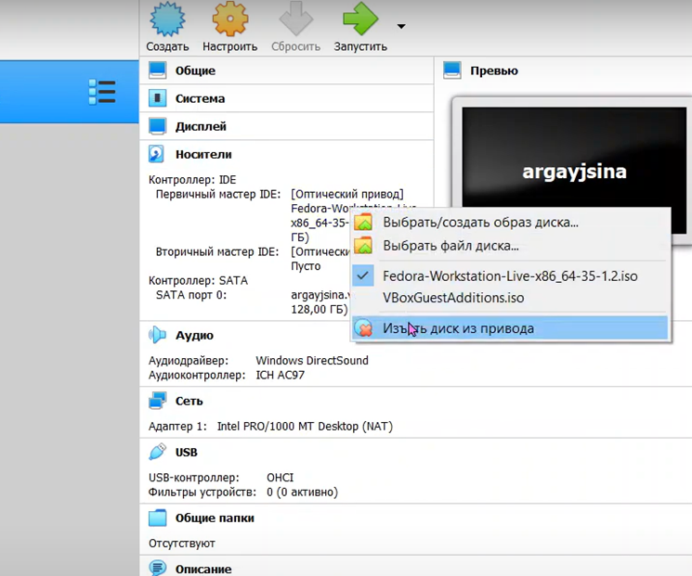
9. Настроила всё по необходимости.
10. После загрузки выключила машину.
11. Удалила привод оптических дисков.

Slide 11
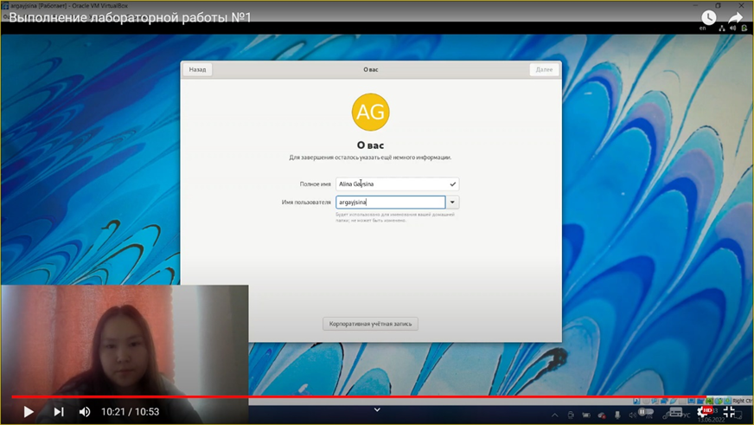
12. Снова запустила машину и настроила учётную запись

Slide 12
Выводы:
Научилась устанавливать операционную систему на виртуальную машину. Так же настроила минимально необходимые для дальнейшей работы сервисы.

